Slide 1
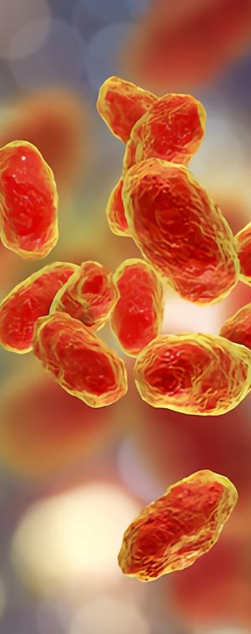
15.3 Mycoplasma homonis (σελ. 112-113)
Μάθημα: Μικροβιολογία ΙΙ (Θ)
Τάξη: Γ΄ Βοηθός Ιατρικών και Βιολογικών Εργαστηρίων
Όνομ/νυμο Καθηγήτριας: Βασιλείου Άννα
6^{ο} ΕΠΑ.Λ Ιωαννίνων
Σχ. Έτος: 2024-25

Slide 2
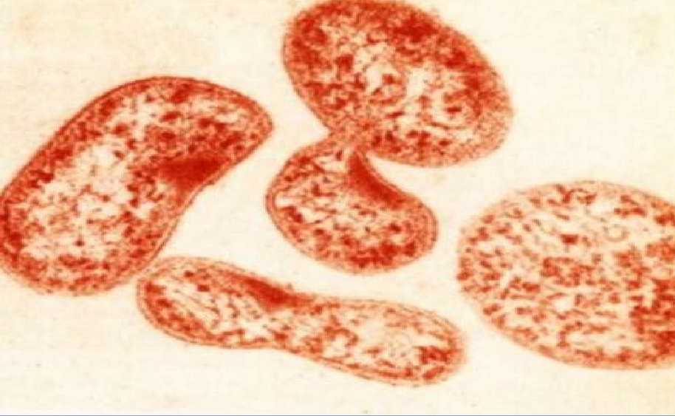
ΜΟΡΦΟΛΟΓΙΑ ΚΑΙ ΧΡΩΣΗ
Κοκκοειδές ή νηματοειδές κύτταρο
Μεταβαλλόμενο σχήμα
Δεν χρωματίζεται εύκολα με τη χρώση κατά Gram
Προτιμάται η χρώση Giemsa

Slide 3
ΚΑΛΛΙΕΡΓΕΙΑ
Καλλιεργείται σε ειδικά θρεπτικά υλικά
Χρησιμοποιείται ζωμός με Αργινίνη
Για Mycoplasma
Για αναγνώριση

Slide 4
ΑΝΤΙΓΟΝΙΚΗ ΣΥΣΤΑΣΗ
3 Επιφανειακά αντιγόνα
7 Ορότυποι

Slide 5
ΒΙΟΧΗΜΙΚΕΣ ΙΔΙΟΤΗΤΕΣ
 | Ιδιότητες | M. hominis
Διάσπαση | Γλυκόζη | -
Υδρόλυση | Αργινίνη | +
 | Ουρία | -
Ανθεκτικό | Ερυθρομυκίνη

Slide 6
ΠΑΘΟΓΟΝΟΣ ΔΡΑΣΗ
Φλεγμονές στο Ουρογεννητικό σύστημα:
Οξεία σαλπιγγίτιδα
Αποστήματα των ωοθηκών
Πυελονεφρίτιδες
Μη γονοκκοκική ουρηθρίτιδα
Κολπίτιδα
Προστατίτιδα
M. Hominis → Λευκά αιμοσφαίρια
Νεογνική μηνιγγίτιδα

Slide 7
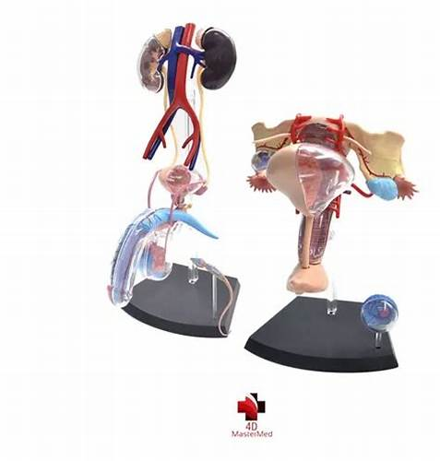
ΕΠΙΔΗΜΙΟΛΟΓΙΑ
Παρασιτεί στο κατώτερο ουρογεννητικό σύστημα
Σπανιότερα ανευρίσκεται στο στοματοφάρυγγα.

Slide 8
ΕΡΓΑΣΤΗΡΙΑΚΗ ΔΙΑΓΝΩΣΗ
Ύποπτο Υλικό (Εκκρίματα):
Ουρηθρικό
Τραχηλικό
Κολπικό
Εμβολιασμός σε ζωμό και άγαρ
Τ=37°C
Ανάγνωση καλλιεργειών → 4 ημέρες.
Ανακαλλιέργεια → Ζωμός αργινίνης
Ζωμός → CO2 5%.
Αγαρ → Αναερόβια
Φακό
Μικροσκόπιο
Διαχωρισμός από άλλα Μυκοπλάσματα

Slide 9
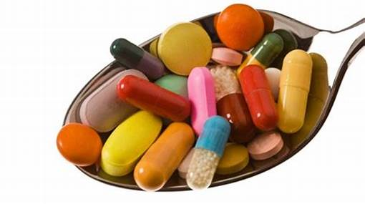
ΘΕΡΑΠΕΙΑ
Ανθεκτικό:
Ερυθρομυκίνη
Ευαίσθητο:
Λινκομυκίνη
Τετρακυκλίνες

Slide 10
ΤΕΛΟΣ

